Slide 1
Bundesverband Öffentlicher Banken Deutschlands, VÖB, e.V.

Slide 2
Wer wir sind
63 Mitgliedsbanken, darunter die Landesbanken sowie die Förderbanken des Bundes und der Länder
10 der 21 deutschen Banken unter direkter EZB-Aufsicht sind VÖB-Mitglieder
Gegründet 1916. Der Hauptsitz des Verbandes ist in Berlin. Seit 1987 ebenfalls in Brüssel vertreten. Weitere Verbindungsbüros zur European Banking Authority (EBA) und zur European Securities and Markets Authority (ESMA) in Paris
86 Mitarbeiterinnen und Mitarbeiter in Berlin und Brüssel

Slide 3
Wer wir sind
Rund 3.029 Milliarden Euro Bilanzsumme aller Mitgliedsinstitute stehen für einen Marktanteil von etwa einem Drittel am deutschen Bankenmarkt (2022)
Mit 59 Prozent sind die ordentlichen VÖB-Mitgliedsbanken Marktführer bei der Kommunalfinanzierung (2022)
Rund 22 Prozent Marktanteil aller Unternehmenskredite stellen die VÖB-Mitgliedsbanken in Deutschland (2022)
Die VÖB-Förderbanken haben Förderdarlehen in Höhe von 72 Milliarden Euro bereitgestellt (2022)

Slide 4
Was wir tun
Als einziger kreditwirtschaftlicher Verband übt der VÖB die Funktion eines Arbeitgeberverbandes für seine Mitgliedsinstitute aus
Die tarifrechtlichen Aufgaben, insbesondere der Abschluss von Tarifverträgen, werden von der Tarifgemeinschaft Öffentlicher Banken wahrgenommen.
Ihr gehören 47 VÖB-Mitgliedsinstitute mit rund 60.000 Beschäftigten an (zum Jahresende 2022)
Beschwerde- und Schlichtungsstelle für die Kundinnen und Kunden öffentlicher Banken und Mitglied im Financial Complaint Service Network (FIN-NET)

Slide 5
Was wir tun
Mit den vier weiteren kreditwirtschaftlichen Spitzenverbänden arbeitet der VÖB in der Deutschen Kreditwirtschaft (DK) zusammen
Wir vertreten unsere Mitglieder gegenüber Parlamenten, Regierungen, Aufsichts- und Regulierungsbehörden sowie in den Medien und der Öffentlichkeit in Deutschland und Europa
Wir informieren zeitnah, schnell und mit hoher fachlicher Kompetenz über neue gesetzgeberische und regulatorische Anforderungen und deren Auswirkungen
Wir schaffen Möglichkeiten zum Erfahrungsaustausch und zur Netzwerkbildung

Slide 6
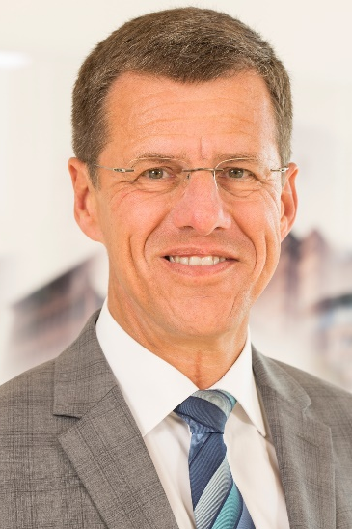
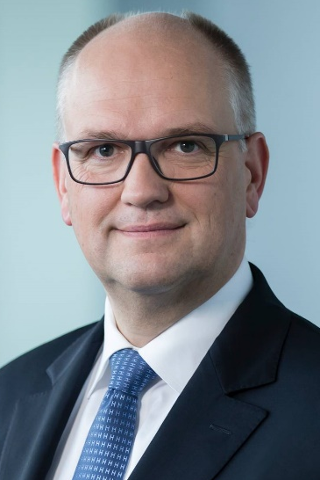
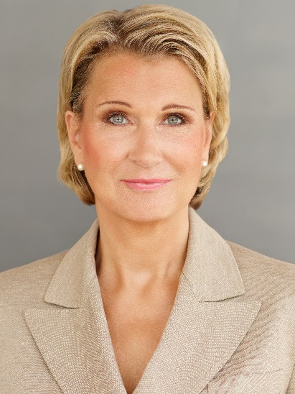
Ihre Ansprechpartner
Eckhard Forst
Präsident
Rainer Neske
Stellvertretender Präsident
Iris Bethge-Krauß
Hauptgeschäftsführerin und geschäftsführendes Vorstandsmitglied

Slide 7



Wir freuen uns, Sie kennenzulernen!
voeb.de
@voeb_banken
@Bundesverband Öffentlicher Banken Deutschlands
@Bundesverband Öffentlicher Banken
Bundesverband Öffentlicher Banken Deutschlands, VÖB Lennéstraße 11 10785 Berlin
Bundesverband Öffentlicher Banken Deutschlands, VÖB Avenue de la Joyeuse Entrée 1 – 5 1040 Brüssel – Belgien

